Slide 1
أوراق عمل وحدة
يُنسق الزهور والهدايا

Slide 2
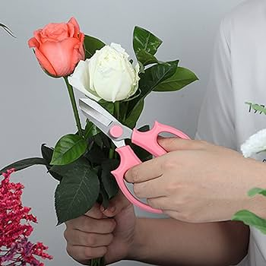
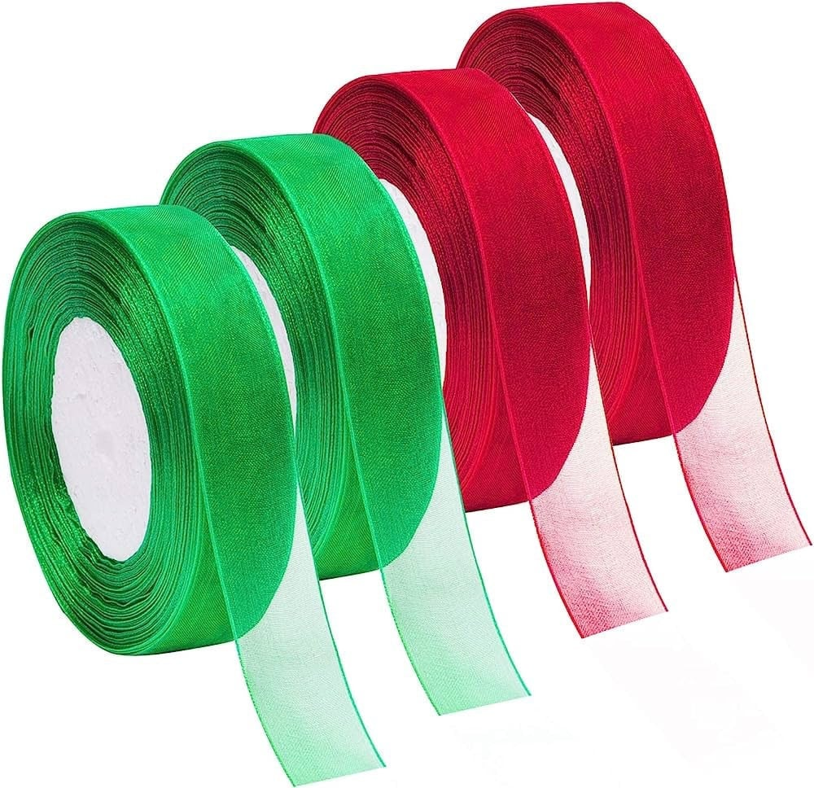
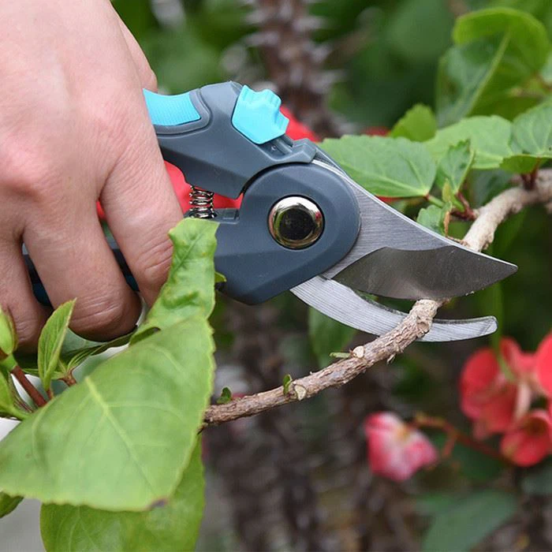
الدرس الثاني
المعيار | المخرج | عنوان الدرس | الوحدة
يسمي أو يشير إلى الأدوات المستخدمة في تنسيق الزهور الآتية: (المقص – القاطع – آلة تشذيب الزهور – الشريط اللاصق – جهاز الصمغ الكهربائي) | يلتزم بشروط واجراءات الامن والسلامة في مكان العمل | ادوات تنسيق الزهور1 | يُنسق الزهور والهدايا
السؤال الأول : ضع دائرة حول المواد الحادة التي تستخدم لتشذيب الزهور وضع مربع حول المواد الغير حادة

Slide 3
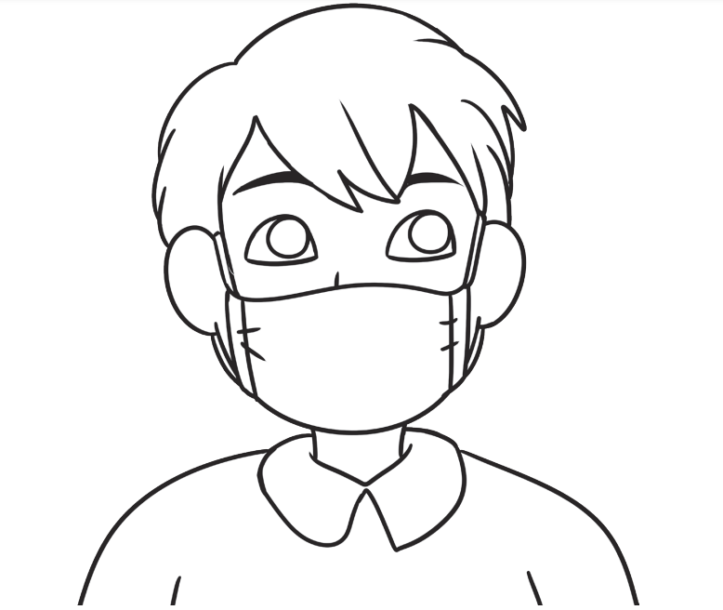
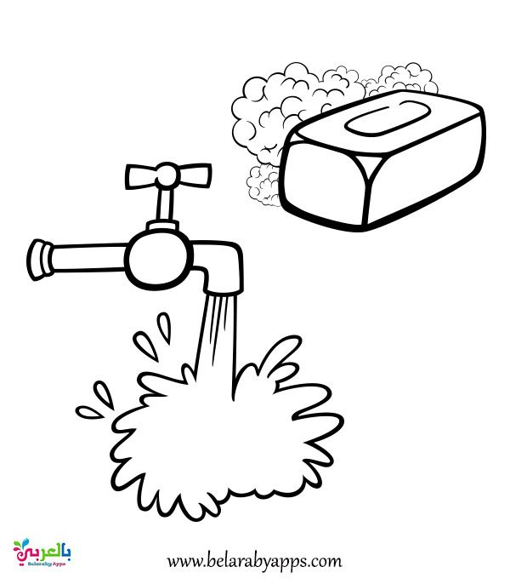
الدرس الثاني
المعيار | المخرج | عنوان الدرس | الوحدة
يسمي أو يشير إلى الأدوات المستخدمة في تنسيق الزهور الآتية: (المقص – القاطع – آلة تشذيب الزهور – الشريط اللاصق – جهاز الصمغ الكهربائي) | يلتزم بشروط واجراءات الامن والسلامة في مكان العمل | ادوات تنسيق الزهور1 | يُنسق الزهور والهدايا
السؤال الثاني : هيا نلون اجراءات الامن والسلامة في مكان العمل

Slide 4
الدرس الثاني
المعيار | المخرج | عنوان الدرس | الوحدة
يسمي أو يشير إلى الأدوات المستخدمة في تنسيق الزهور الآتية: (المقص – القاطع – آلة تشذيب الزهور – الشريط اللاصق – جهاز الصمغ الكهربائي) | يلتزم بشروط واجراءات الامن والسلامة في مكان العمل | ادوات تنسيق الزهور1 | يُنسق الزهور والهدايا

